Slide 1













TOÁN
BÀI 26: LUYỆN TẬP
Notes:
Thiết kế : Hân Di zalo 0948607584

Slide 2






KHỞI ĐỘNG

Slide 3




KIẾN VỀ TỔ

Slide 4


Hãy giúp các chú kiến mang thức ăn về tổ trước khi trời mưa
bằng cách trả lời đúng các câu hỏi.

Slide 5

1
Viết số thập phân: Bốn trăm linh bảy
phẩy hai trăm linh tư
407,204

Slide 6
2
Đọc số: 204, 315
Hai trăm linh tư
phẩy ba trăm mười lăm

Slide 7
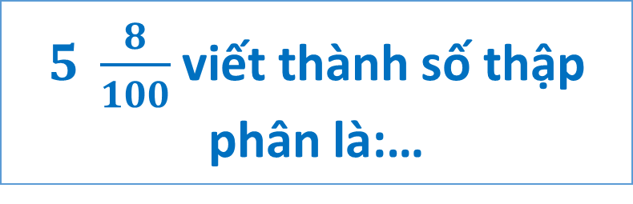
3
$5 \frac{8}{100}$ viết thành số thập phân là:…
5,08

Slide 8
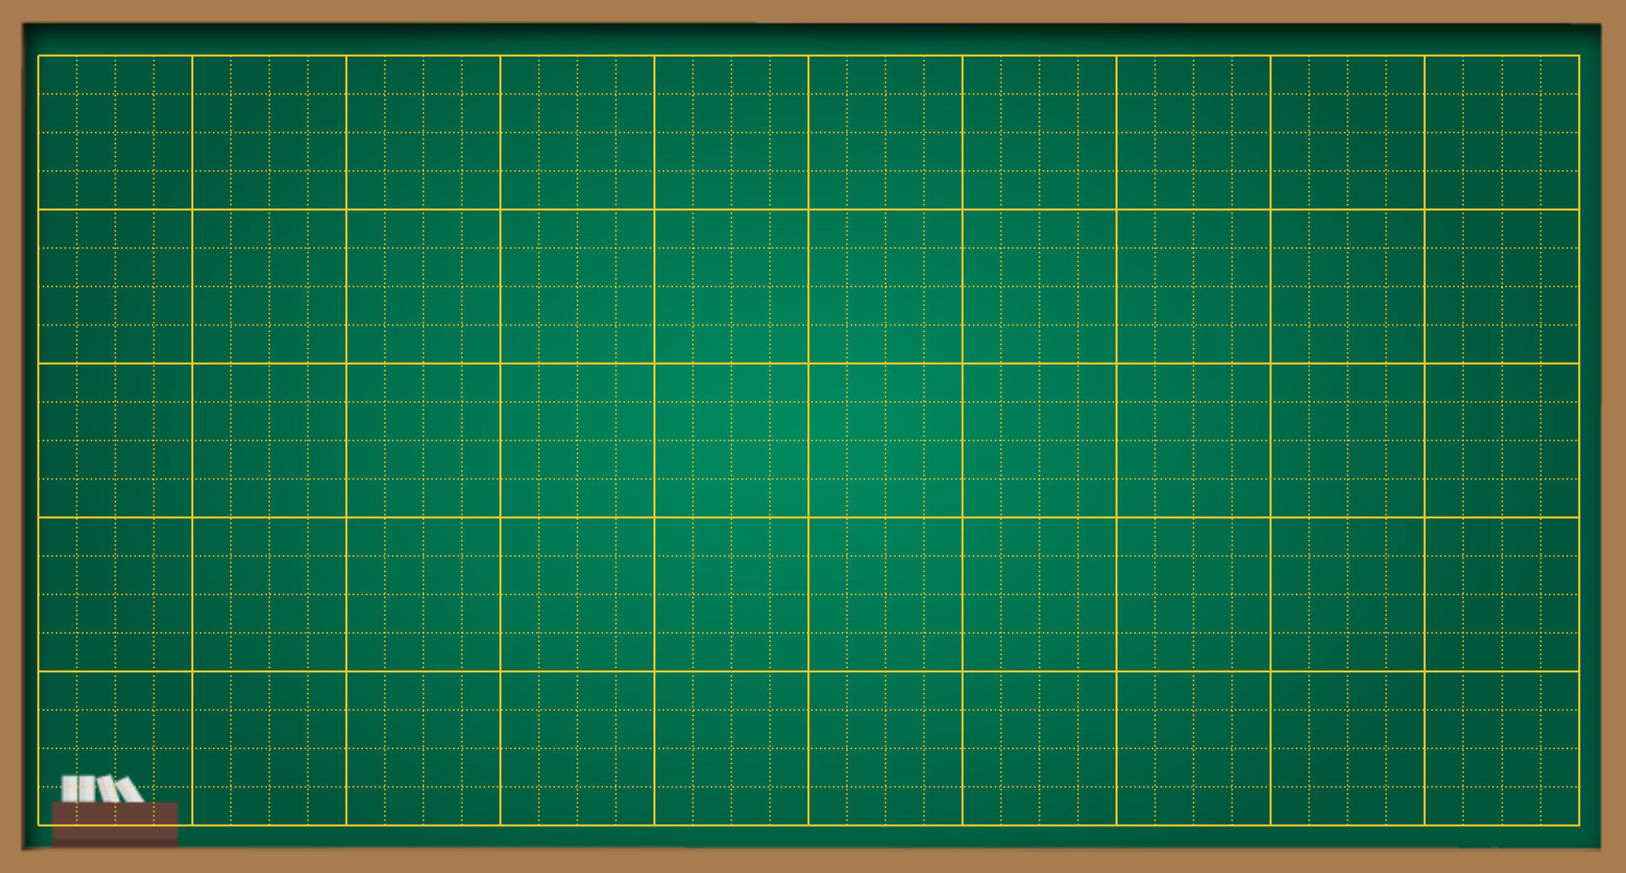
Thứ … ngày … tháng … năm ….
Bài 26
LUYỆN TẬP

Slide 9

YÊU CẦU CẦN ĐẠT
- Có kĩ năng đọc, viết các số thập phân.
- Nhận biết được cấu tạo số thập phân
- Biến đổi được phân số thập phân, hỗn số thành số thập phân và ngược lại.
- Biểu diễn được số thập phân trên tia số
- Có khả năng và ý thức vận dụng để xứ lí các tình huống trong cuộc sống

Slide 10

LUYỆN TẬP – THỰC HÀNH

Slide 11
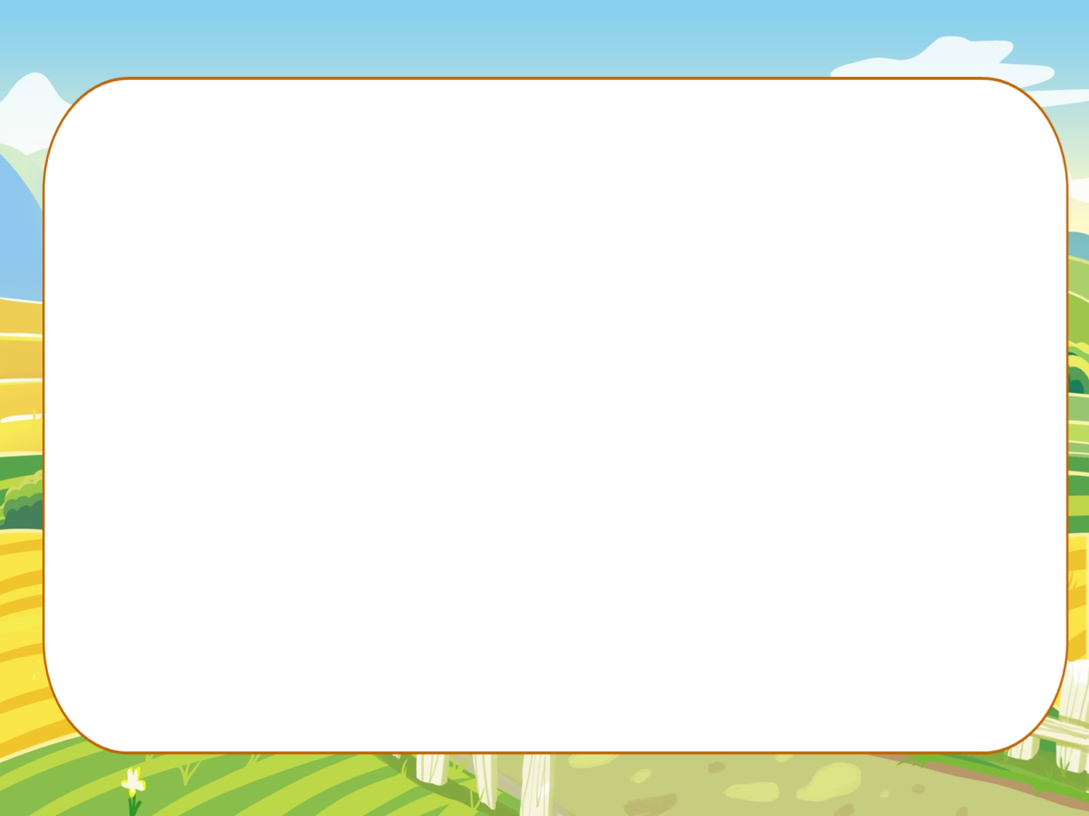
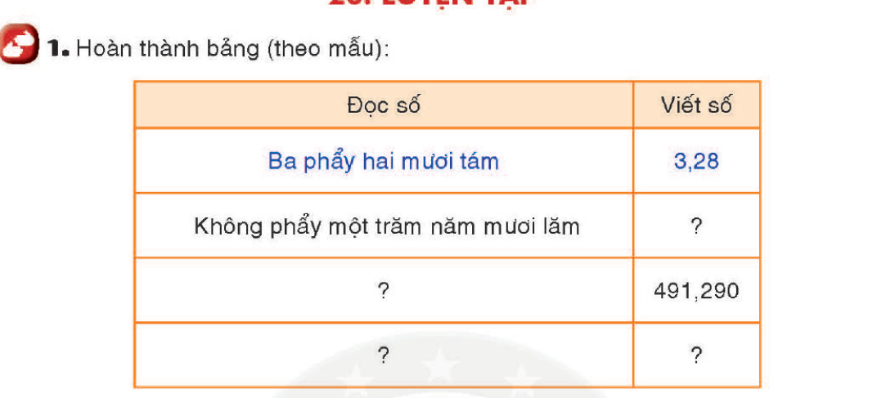

0,150
Bốn trăm chín mươi mốt phẩy hai trăm chín mươi
Ba trăm linh tư, phẩy mười hai
304,12

Slide 12
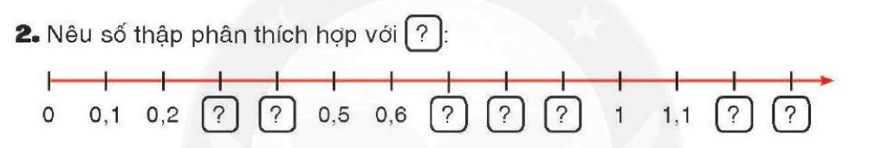

0,3
0,4
0,7
0,8
0,9
1,2
1,3

Slide 13
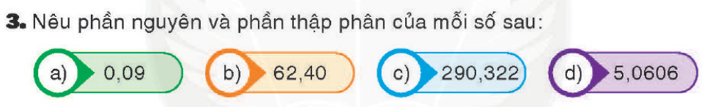

a) 0,09: Phần nguyên: 0, phần thập phân: 09
b) 62,40: Phần nguyên: 62, phần thập phân: 40
c) 290,332: Phần nguyên: 290, phần thập phân: 332
d) 5,0606: Phần nguyên: 5,phần thập phân: 0606

Slide 14
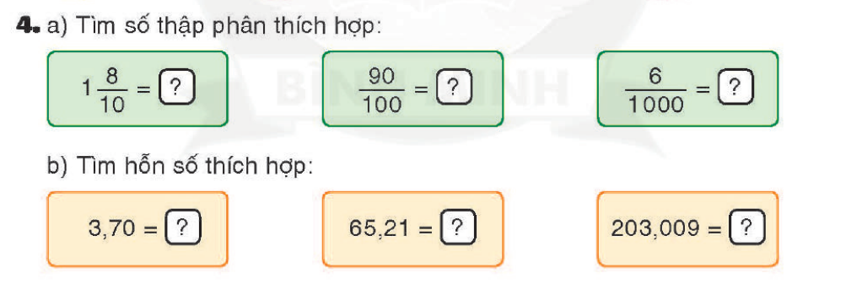

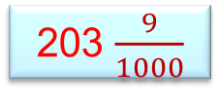

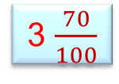
1,8
0,90
0,006
3 $\frac{70}{100}$
65 $\frac{21}{100}$
203 $\frac{9}{1000}$

Slide 15

VẬN DỤNG

Slide 16
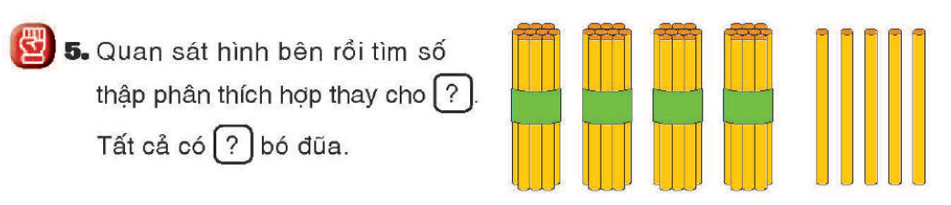
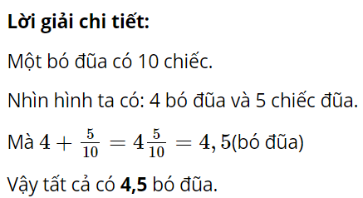

4,5

Slide 17

CỦNG CỐ
Trò chơi “ Đố bạn”
1 em đọc số- 1 em viết số bạn vừa đọc ( đổi vai)

Slide 18




DẶN DÒ
Hoàn thành bài tập
Chuẩn bị bài sau.

Slide 19

TIẾT HỌC KẾT THÚC
chúc
các
em
học
tốt
Notes:
Thiết kế : Hân Di zalo 0948607584

